Slide 1
Ознакомление детей дошкольного возраста с декоративно-прикладным искусством
Материал подготовила:
старший воспитатель
Козлова И.В.

Slide 2
Самым высоким видом искусства, самым талантливым, самым гениальным является народное искусство, то есть то, что запечатлено народом, сохранено, и пронесено через столетия. М. И. Калинин

Slide 3
Виды декоративно-прикладного искусства
Русская глиняная
игрушка
Русская деревянная
игрушка
Роспись по дереву
Резьба по дереву
Керамика
Кружева
Плетение

Slide 4
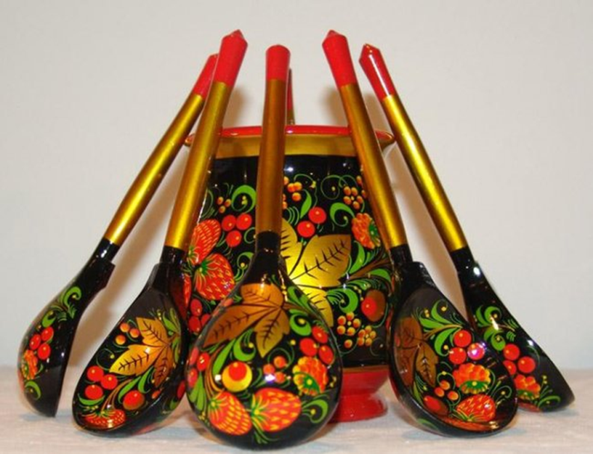
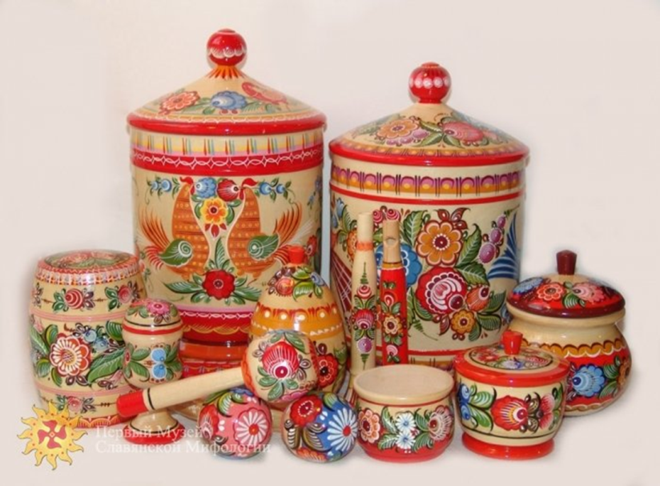
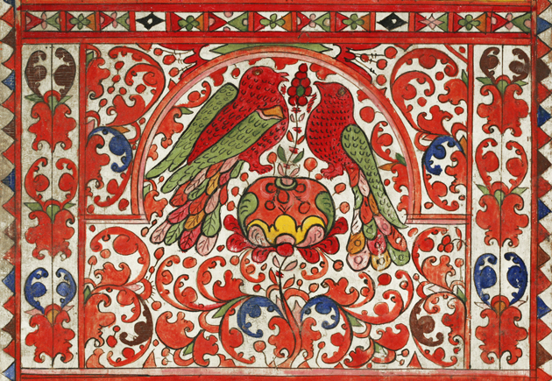
Роспись по дереву

Slide 5
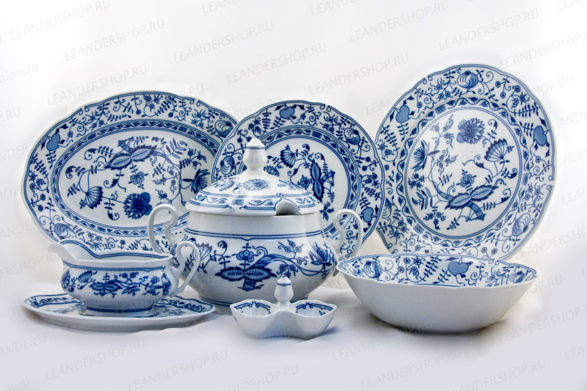
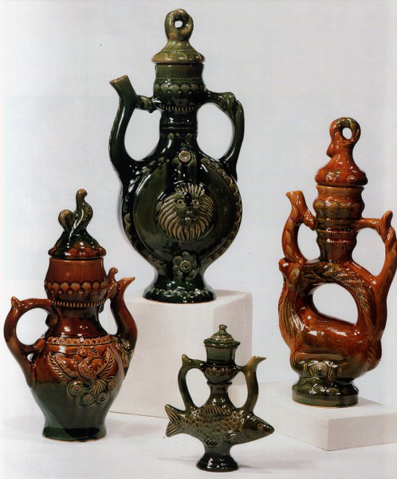
Керамика

Slide 6
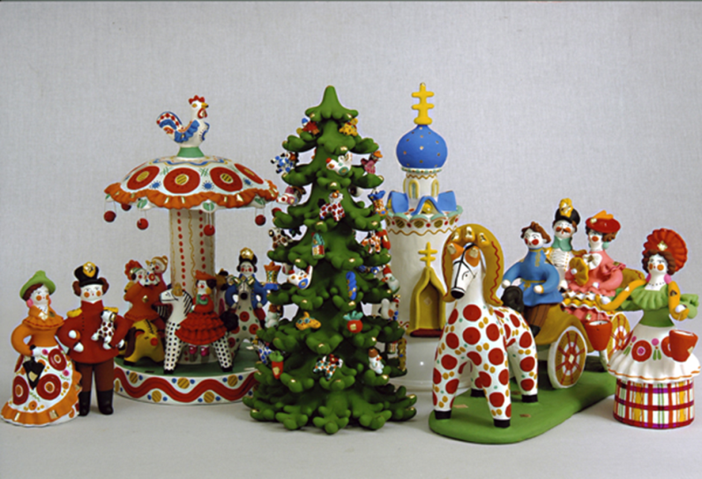
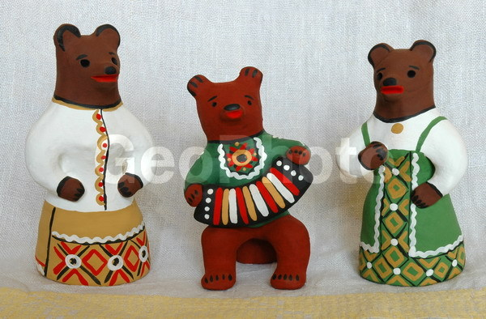
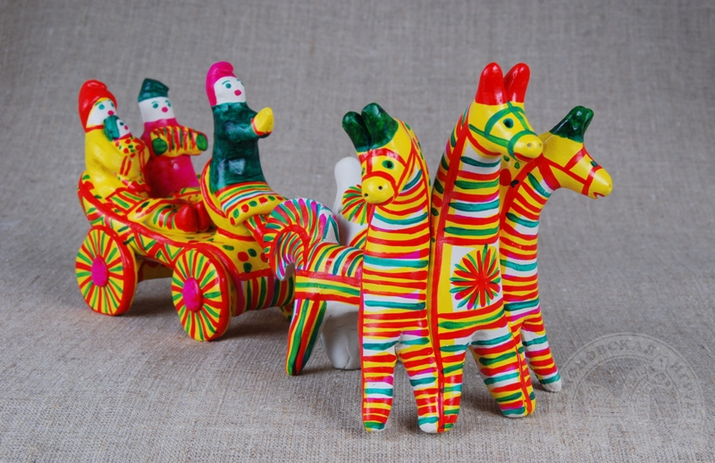
Русская глиняная игрушка

Slide 7
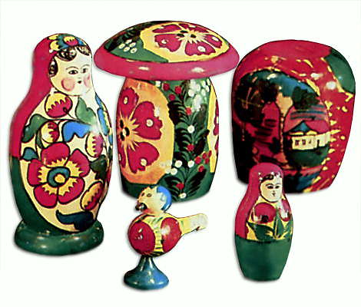
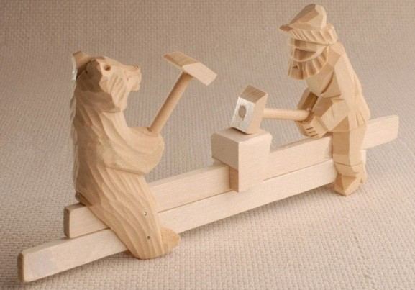
Русская деревянная игрушка

Slide 8
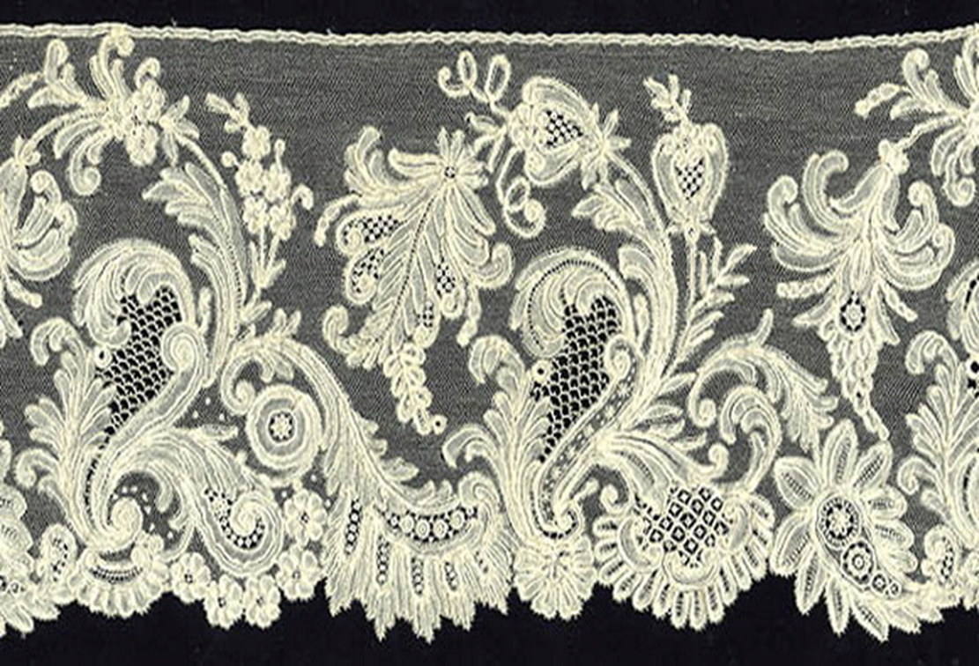
Кружева

Slide 9
Этапы развития навыков декоративного рисования
Репродуктивный этап:
Знакомство со знаками и их значением;
Расшифровка знаков в целостной композиции;
Составление узора из отдельных знаков;
В свободное от занятий время – дидактические игры,
ребусы и т.д.
Когнитивный этап:
Тематические занятия.
Чтение художественной литературы;
Рассматривание иллюстраций, образцов и т.д.

Slide 10
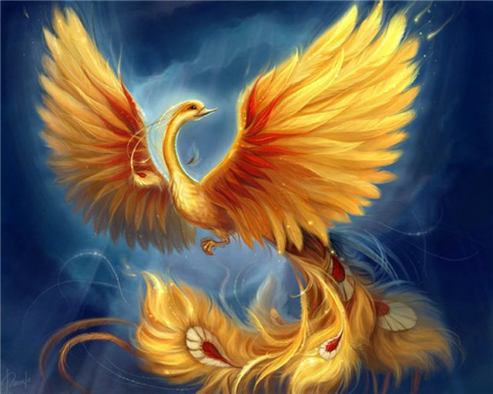
Сказки и легенды
Фильм

